Slide 1
การเรียนรู้แบบเสริมกำลังสำหรับระบบกักเก็บพลังงานด้วยแบตเตอรี่ Reinforcement Learning for BESS
จาก สเกด้า ออโตเมชั่น จำกัด
Part of the Scada Automation AI Initiative

Slide 2
🎯 วัตถุประสงค์
โค้ดนี้เป็นการสร้างโมเดล Q-learning สำหรับควบคุมระบบกักเก็บพลังงานด้วยแบตเตอรี่ (Battery Energy Storage System - BESS) โดยมีวัตถุประสงค์เพื่อ:
1 📉 ลดภาระโหลดจากกริด (Peak Shaving)
2 👨‍🎓 ลดค่าไฟฟ้า โดยเรียนรู้ช่วงเวลาที่ดีที่สุดในการชาร์จและปล่อยพลังงานจากแบตเตอรี่อย่างเหมาะสม แบ่งเป็น ชาร์จ, ดีสชาร์จ และ ไม่ทำอะไรเลย

Slide 3
📈ทำไมต้อง BESS และ Reinforcement Learning?
🧩 ปัญหา: การจัดการ BESS ซับซ้อนเกินกว่ามนุษย์จะทำได้ดี เพราะต้องประมวลผลข้อมูลมหาศาลและหลากหลายแบบเรียลไทม์ จากหลายปัจจัย เช่น ราคาไฟผันแปร, โหลด, สถานะประจุ (SOC), การเสื่อมของแบตเตอรี่ เพื่อหาจุดเหมาะสมที่สุดจากหลากหลายเป้าหมาย เช่น การลดค่าไฟ, การลดพีค, และ การยืดอายุแบตเตอรี่
🧭 ทางออก: การเรียนรู้แบบเสริมกำลัง (Reinforcement Learning: RL) สามารถช่วยเพิ่มประสิทธิภาพการทำงานของ BESS เพื่อประหยัดค่าใช้จ่าย และรักษาเสถียรภาพของระบบไฟฟ้า

Slide 4
⚙️การตั้งค่า/โครงร่างหลัก
เวลาจำลอง: 24 ชั่วโมง (ตัดสินใจทุกชั่วโมง)
สถานะการชาร์จแบตเตอรี่ (State of Charge: SoC): แบ่งเป็น 6 ระดับ (0%, 20%, 40%, 60%, 80%, 100%)
การกระทำ:
ชาร์จ (Charge)
ดิสชาร์จ (Discharge)
ไม่ทำอะไร (Do Nothing)

Slide 5
📝Data Inputs
ราคาไฟฟ้าตามช่วงเวลา (Time-of-Use: TOU): ราคาไฟฟ้าเปลี่ยนแปลงตามแต่ละชั่วโมง
โปรไฟล์โหลด: ความต้องการไฟฟ้าของผู้ใช้ในแต่ละชั่วโมง
เกณฑ์ภาระโหลดสูง (High Load Threshold): ขีดจำกัดสูงสุดของโหลดไฟฟ้าที่ดึงจากระบบไฟฟ้า (เช่น 6 kW)

Slide 6
🌱 RL ทำงานอย่างไร: รางวัลและบทลงโทษ
เป้าหมาย: ฝึกฝนระบบให้ได้รับรางวัลสูงสุด
✅ รางวัล:
ดิสชาร์จในช่วงราคาไฟฟ้าสูง
ดิสชาร์จในช่วงที่มีภาระโหลดสูง
ชาร์จในช่วงราคาไฟฟ้าต่ำ
❌ บทลงโทษ:
ชาร์จในช่วงราคาไฟฟ้าสูง
ดิสชาร์จเมื่อแบตเตอรี่หมด
ภาระโหลดจากระบบไฟฟ้าเกินเกณฑ์ที่กำหนด

Slide 7
🧠 The Q-Table: The Brain of the System (ตาราง Q: สมองของระบบ)
Q-Table คืออะไร: คือตารางที่เก็บ "ค่า" ของแต่ละการกระทำในแต่ละสถานะ
สถานะ: (ชั่วโมง, ระดับ SoC ของแบตเตอรี่)
การกระทำ: (ชาร์จ, ดิสชาร์จ, ไม่ทำอะไร)
วัตถุประสงค์: ช่วยให้ระบบเลือกการกระทำที่คาดว่าจะได้รับรางวัลสูงสุด

Slide 8
🔄 วงจรการฝึก: ระบบเรียนรู้อย่างไร
เริ่มต้น: เริ่มต้นด้วยสถานะแบตเตอรี่แบบสุ่ม
เลือกการกระทำ: เลือกการกระทำโดยอ้างอิงจากตาราง Q (และสำรวจความเป็นไปได้ใหม่ๆ)
คำนวณรางวัล: กำหนดรางวัล (หรือบทลงโทษ) สำหรับการกระทำนั้น
ปรับปรุงตาราง Q: ปรับปรุงตาราง Q โดยอ้างอิงจากรางวัลที่ได้รับ
ทำซ้ำ: ทำกระบวนการนี้ซ้ำหลายๆ "รอบ" (วัน)

Slide 9
🚦 การสร้างนโยบาย: การตัดสินใจ
นโยบาย: ชุดของกฎที่กำหนดการกระทำที่ดีที่สุดสำหรับแต่ละสถานะที่เป็นไปได้ (ชั่วโมงและระดับ SoC)
สร้างอย่างไร: โดยการวิเคราะห์ตาราง Q หลังจากฝึกฝน และเลือกการกระทำที่มีค่า Q สูงสุดสำหรับแต่ละสถานะ

Slide 10
การจำลองและแสดงผล
จำลอง: รันระบบโดยใช้นโยบายที่ได้เรียนรู้
แสดงผล:
ราคาไฟฟ้าและโปรไฟล์โหลด
สถานะการชาร์จของแบตเตอรี่ตามเวลา
ภาระโหลดบนระบบไฟฟ้า และกำลังไฟฟ้าที่มาจากแบตเตอรี่
นโยบายที่เหมาะสม (heatmap)

Slide 11
Key Parameters(พารามิเตอร์หลัก)
การตั้งค่า BESS:
ชั่วโมง, ระดับ SoC, การกระทำ
ราคาไฟฟ้าตามช่วงเวลา (TOU):
ราคาในช่วง Off-Peak, Mid-Peak, On-Peak
โปรไฟล์โหลด:
ความต้องการไฟฟ้าทั่วไปของผู้ใช้
Hyperparameters ของ Q-Learning:
Episodes, Alpha, Gamma, พารามิเตอร์ Epsilon
ระบบรางวัล:
อิงตามราคาไฟฟ้า, โหลด, และสถานะแบตเตอรี่

Slide 12
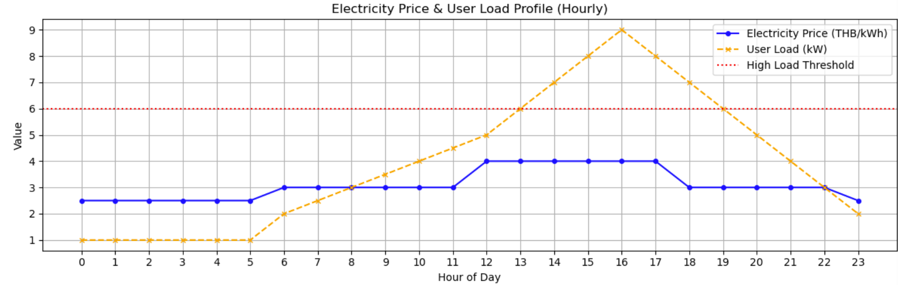
กราฟค่าไฟฟ้า (TOU) โหลดโปรไฟล์ และ ค่าพีคเทรชโฮลด์

Slide 13
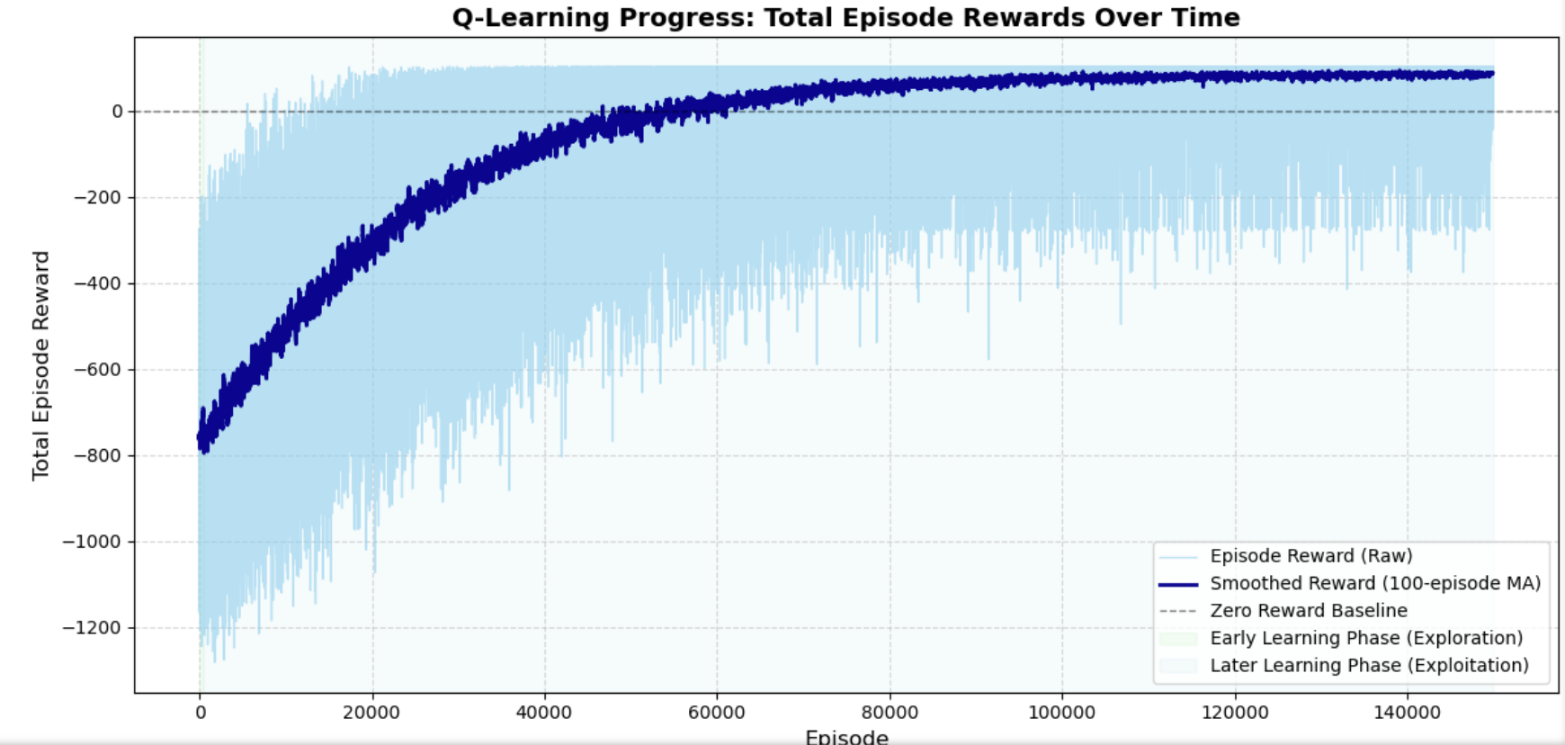

Slide 14
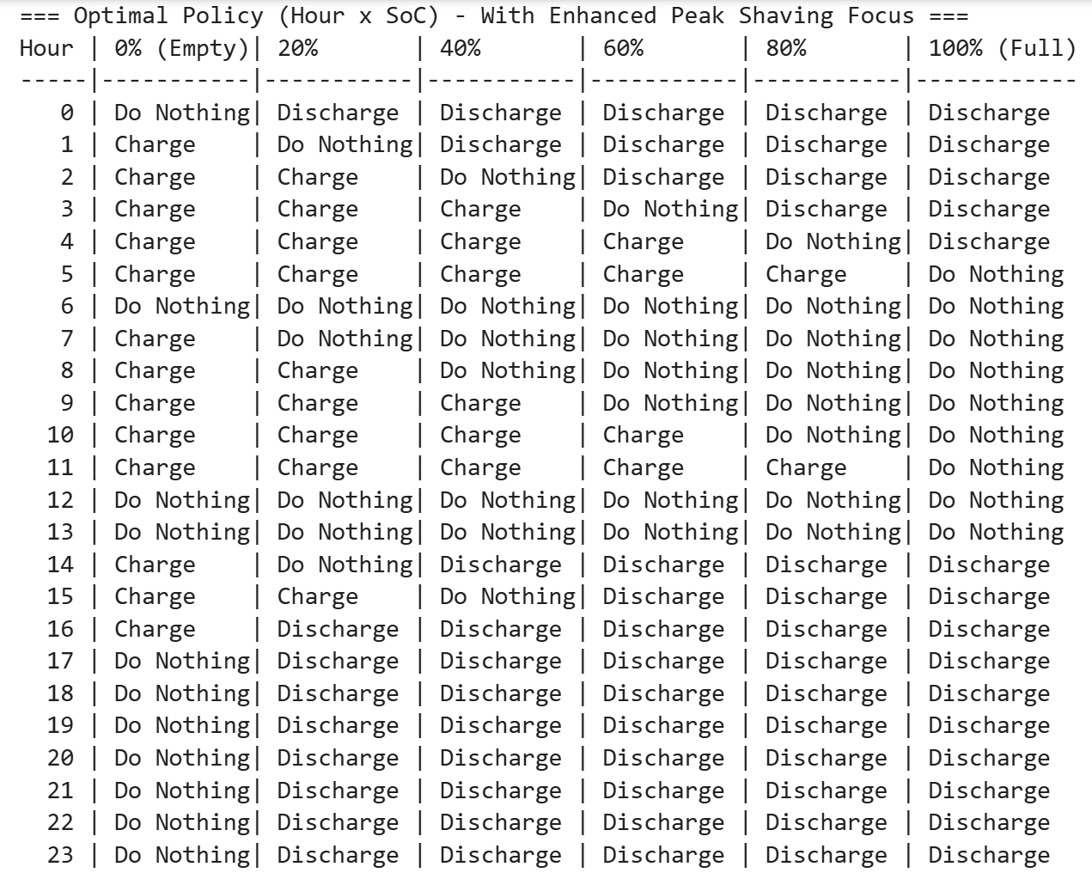

Slide 15
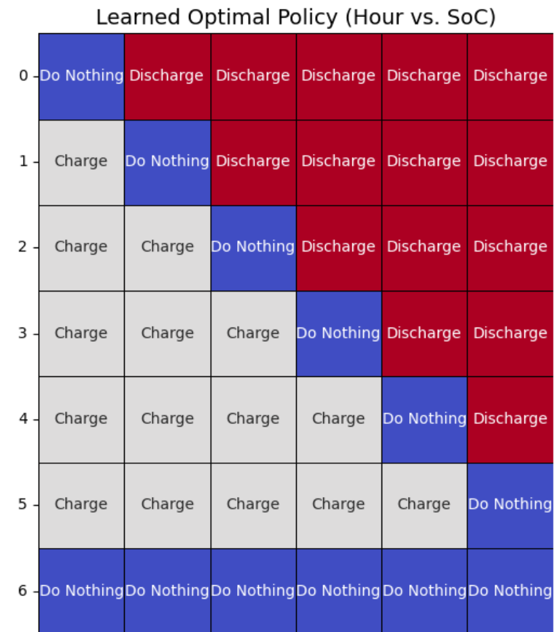
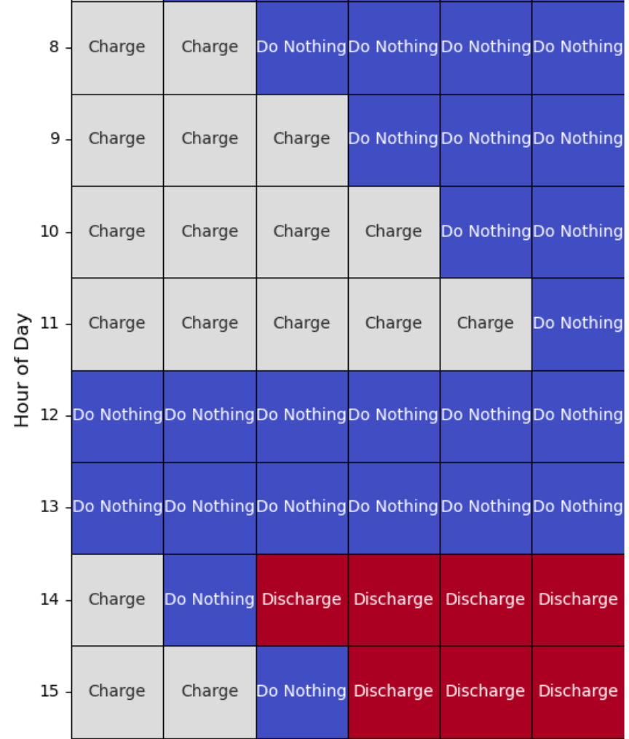
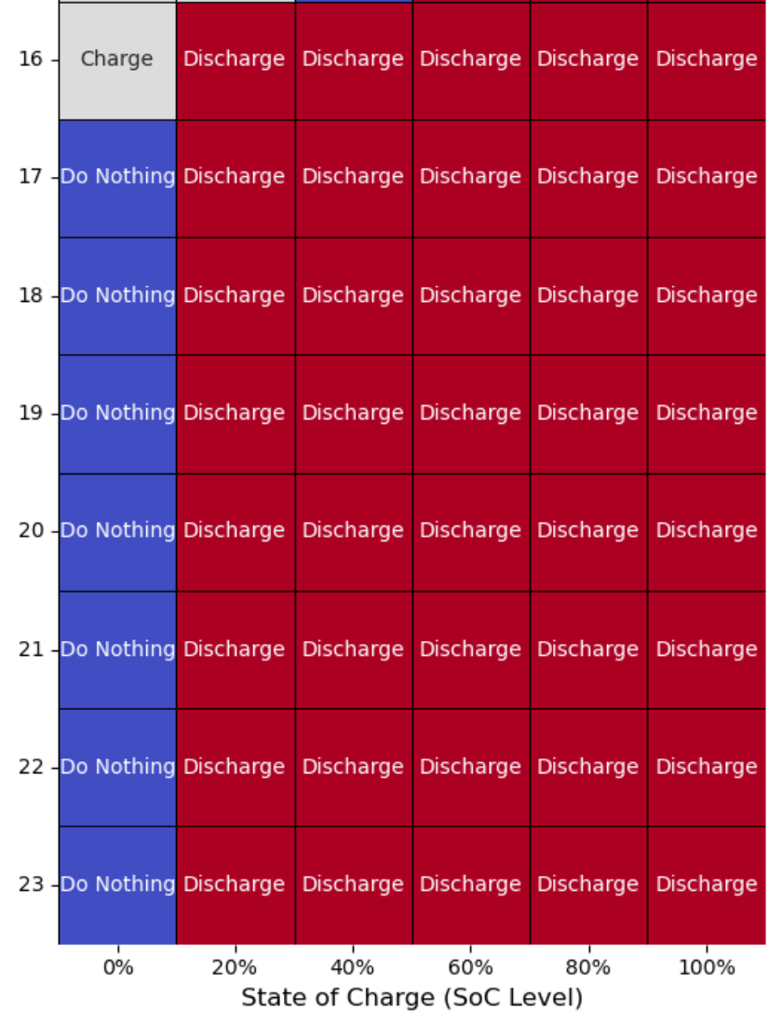
ฮีทแมป (Heat Map)

Slide 16
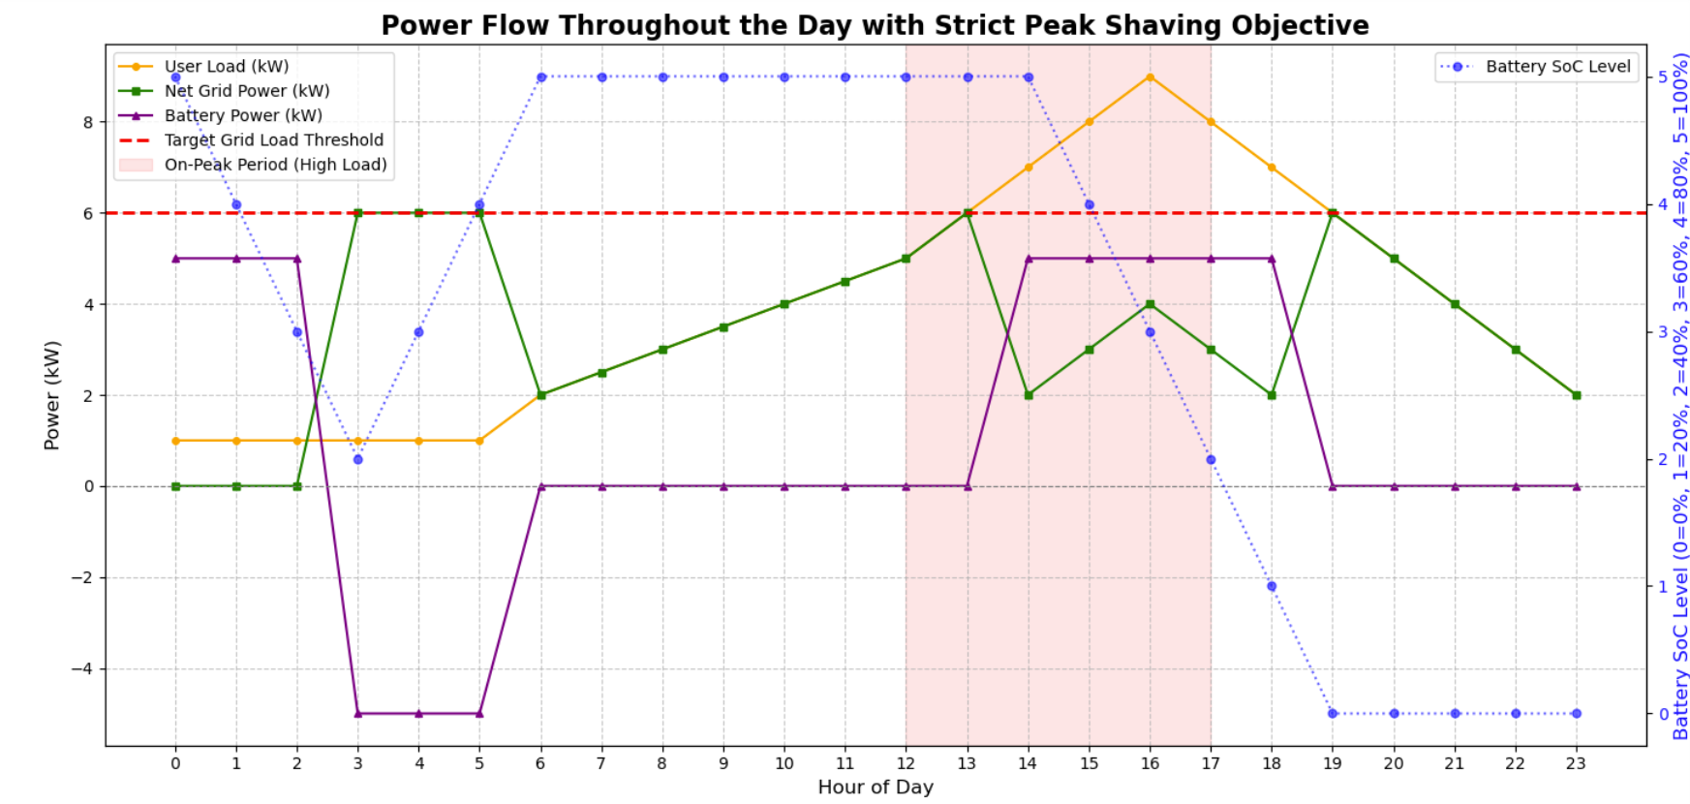
SoC แบตเตอรี่เริ่มต้นที่ 100%

Slide 17
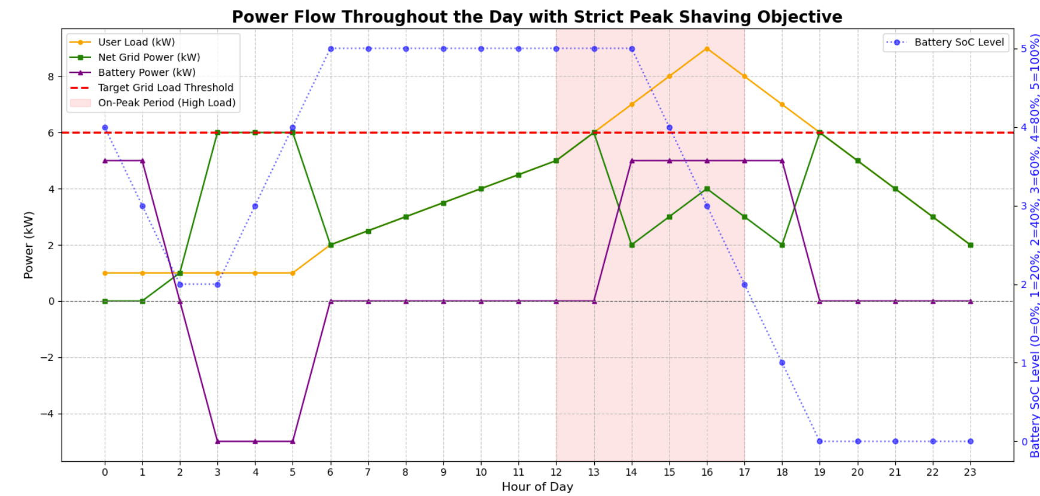
SoC แบตเตอรี่เริ่มต้นที่ 80%

Slide 18
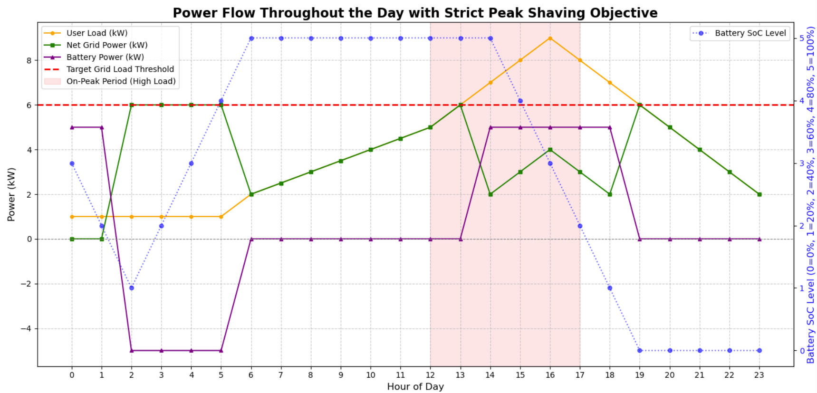
SoC แบตเตอรี่เริ่มต้นที่ 60%

Slide 19
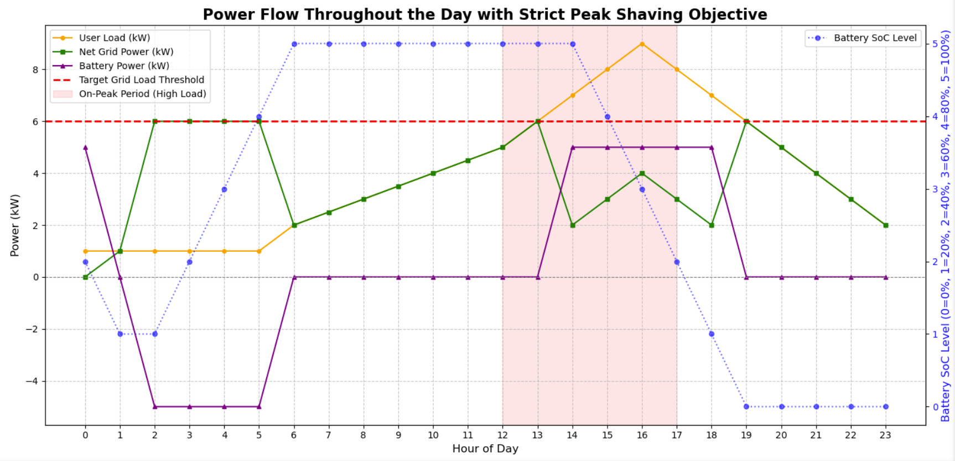
SoC แบตเตอรี่เริ่มต้นที่ 40%

Slide 20

SoC แบตเตอรี่เริ่มต้นที่ 20%

Slide 21
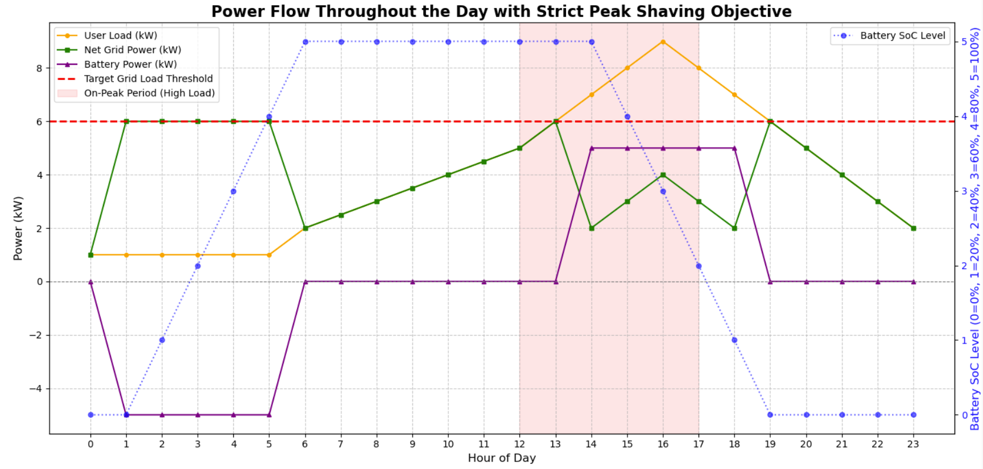
SoC แบตเตอรี่เริ่มต้นที่ 0%

Slide 22
บทสรุป
Reinforcement Learning สามารถเพิ่มประสิทธิภาพการทำงานของ BESS เพื่อประหยัดค่าใช้จ่าย และรักษาสเถียรภาพของระบบไฟฟ้า
องค์ประกอบสำคัญ: ตาราง Q, ระบบรางวัล และวงจรการฝึกฝน
หลังจากการฝึกฝน BESS สามารถทำงานได้โดยอัตโนมัติ โดยอิงตามนโยบายที่ได้เรียนรู้

Slide 23
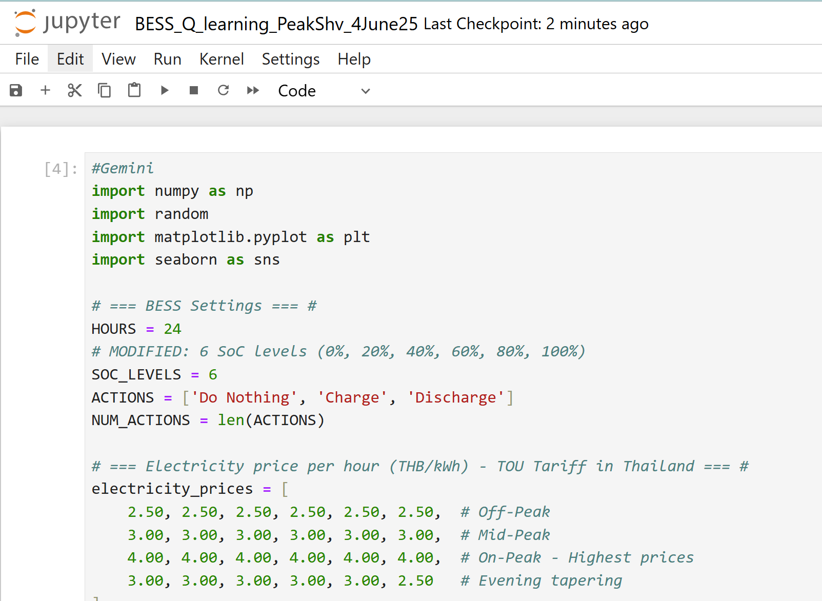
BESS_Q_learning_PeakShv_4June25.ipynb
https://github.com/DrHammerhead/SoC-estimation/blob/486bd3566e998cb2a33e49f06e9f11396f9c0919/BESS_Q_learning_PeakShv_4June25.ipynb

Slide 24
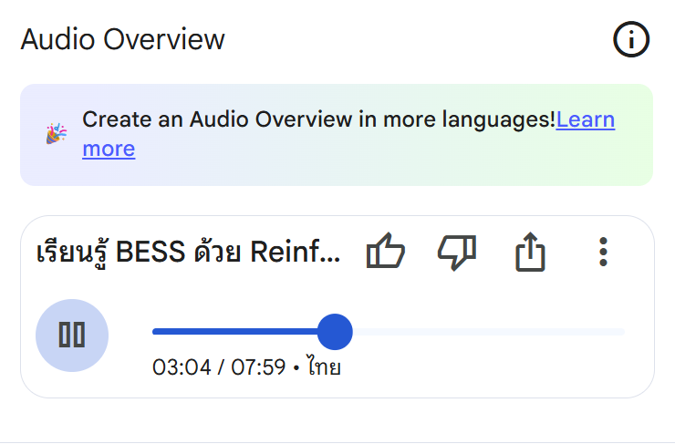
สรุปเรื่องราวด้วย AI Podcast
https://drive.google.com/file/d/1NoCDJck4oxsVhg4JkQUB_-dSteizWuR1/view?usp=sharing

